Slide 1
Yii Framework

Slide 2
Nội dung
Giới thiệu Yii
Cài đặt Yii Framework
Demo

Slide 3
Yii Framework

Slide 4
Cài đặt
Cài đặt Yii Framework bằng composer
Cài đặt Yii Frameworkd bằng bản Zip

Slide 5
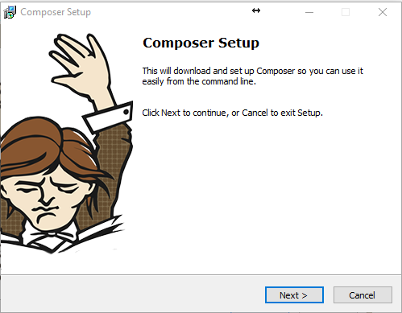
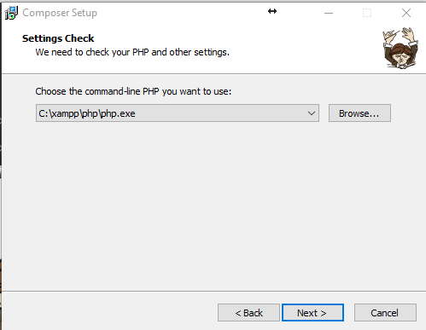
Cài đặt Yii Framework bằng composer
Tải composer: https://getcomposer.org/download/
Cài đặt composer bằng file setup.exe

Slide 6
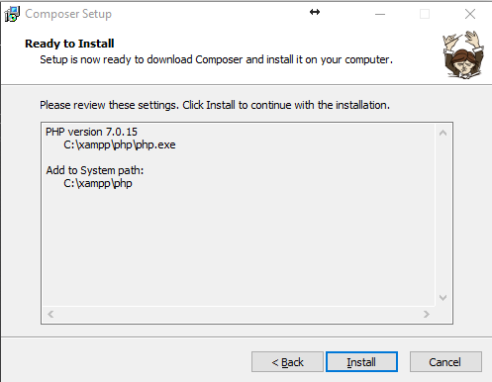
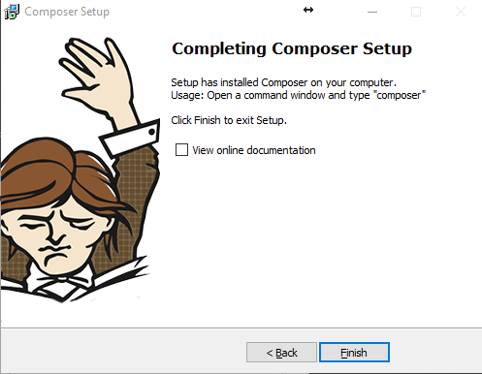
Cài đặt Yii Framework bằng composer
Cài đặt thành công

Slide 7
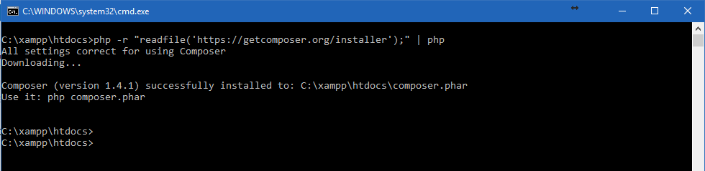
Cài đặt Yii Framework bằng composer
Tải file composer.phar: Bạn mở cửa sổ Command Lịne (Cửa sổ + R) và truy cập vào Webserver. C:\xamp\htdocs
Sau đó gõ dòng lệnh sau để tải file composer.phar về:
php -r "readfile('https://getcomposer.org/installer');" | php
Sau khi chạy xong bạn sẽ thấy ở trong thư mục htdocs có file composer.phar

Slide 8
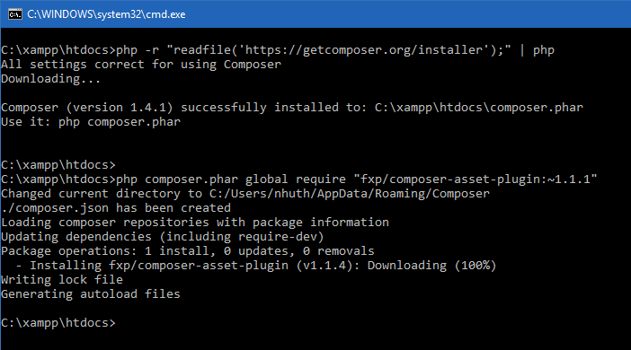
Cài đặt Yii Advanced
Sau khi cài xong composer, cần chạy lệnh sau để cài đặt composer plugin
php composer.phar global require "fxp/composer-asset-plugin:~1.1.1"

Slide 9
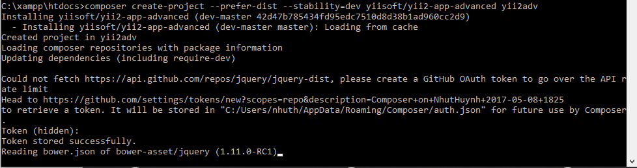
Cài đặt Yii Advanced
Bạn gõ vào dòng lệnh sau để download Yii2 về
composer create-project --prefer-dist --stability=dev yiisoft/yii2-app-advanced yii2adv
Note : Trong quá trình download, composer sẽ yêu cầu token từ github, bạn nhập token vào nhé. Nếu bạn không biết lấy token github thì có thể xem ở đây

Slide 10
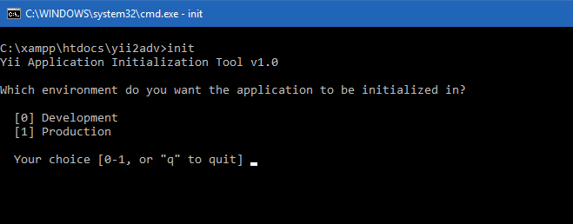
Cài đặt Yii Frameworkd bằng bản Zip
Nếu bạn muốn cài bằng bản Zip, thì bạn down ở đây. Sau đó giải nén vào thư mục project của mình
Khi bạn cài bằng bản Zip hoặc bằng Composer thì bạn chưa chạy được Yii2 luôn đâu nhé. Bạn cần mở Command Line và gõ vào lệnh sau: Init

Slide 11
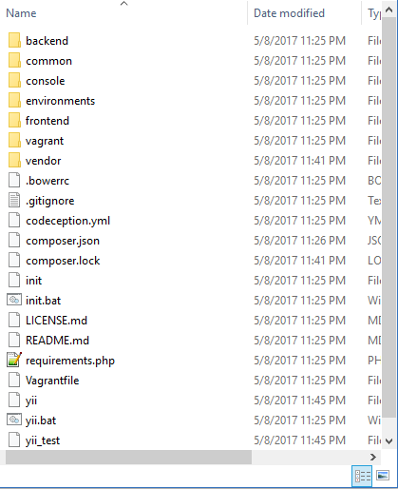
Việc ta gõ lệnh init là để generate ra một số file common/
config/main.php và web/index.php, mặc định khi down yii2
về thì không có sẵn các file này nên chúng ta phải chạy lệnh
init để tạo ra các file này.
Chờ đến khi chạy xong, ta sẽ thấy thư mục yii2adv
trong thư mục xampp/htdocs chứa source của Yii2 Advanced như sau

Slide 12
Với cấu trúc của Yii2 Adv thì đã phân cấp thành hai phần là Backend và Frontend rõ rang
Common là thư mục cấu hình database, chứa các model chung cho cả backend và frontend.
Console là thự mục chạy bacth, chẳng hạn khi nào bạn muốn hẹn giờ để tự động chạy một chức năng nào đó
Vendor là thư mục core của Yii2, chứa các extensions mở rộng

Slide 13
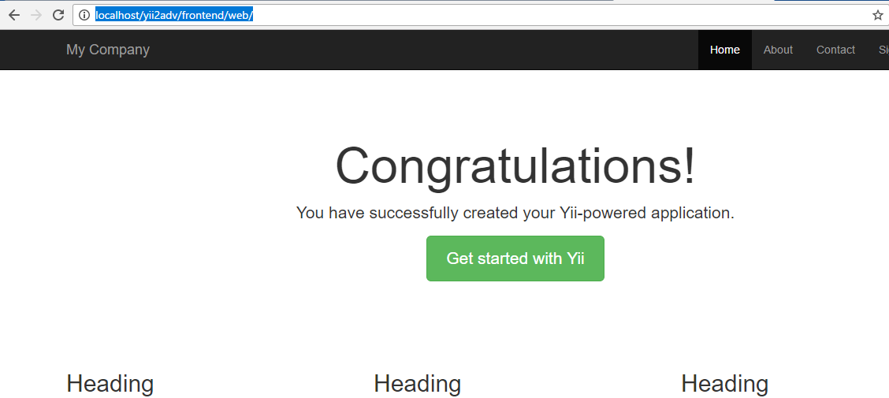
Chạy Yii2 trên browser: http://localhost/yii2adv/frontend/web/

Slide 14
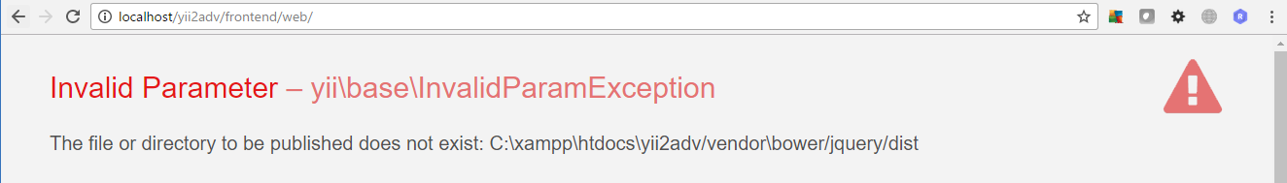
Lỗi
Sửa tên thư mục bower-asset thành bower

Slide 15
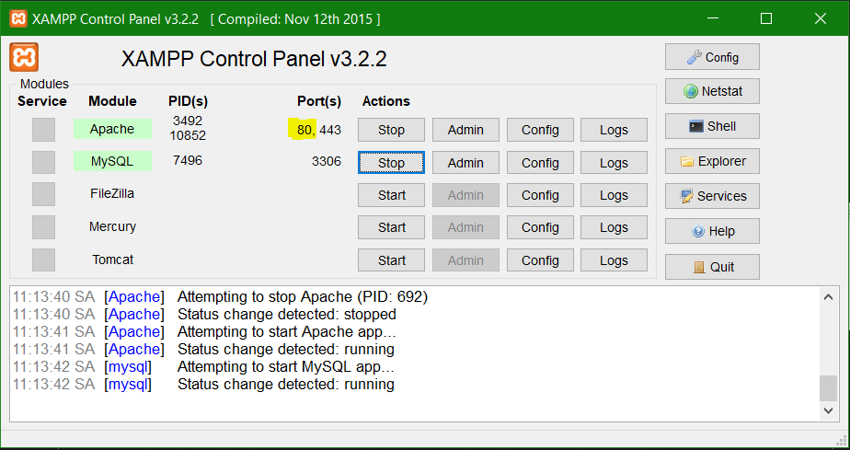
Cài đặt VirtualHost với XAMPP
Kiểm tra xem XAMPP có đang dùng port 80
Nếu là port khác thì không thể tạo VirtualHost

Slide 16
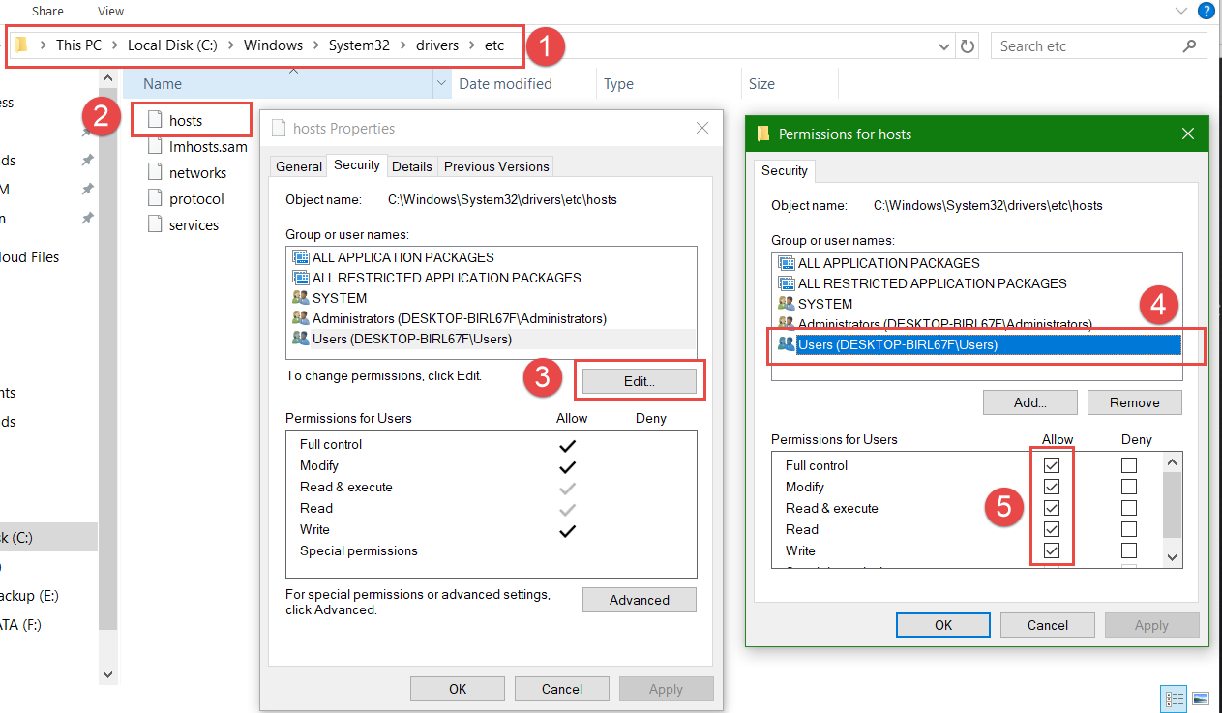
Cài đặt VirtualHost với XAMPP
Cấp quyền cho phép chỉnh sửa file host
Vào edit file theo đường dẫn: C:\Windows\System32\drivers\etc

Slide 17
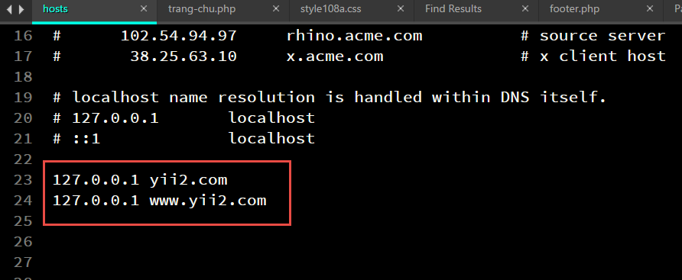
Cài đặt VirtualHost với XAMPP
Thêm đường dẫn host mà bạn muốn sử dụng:
VD: 127.0.0.1 yii2.com

Slide 18
Cài đặt VirtualHost với XAMPP
Mở file C:\xampp\apache\conf\extra\httpd-vhosts.conf
Thêm đoạn code này vào :
<VirtualHost *:80>
DocumentRoot "C:\xampp\htdocs\yii2adv"
ServerName yii2.com
ErrorLog "logs/study-yii2_error.log"
CustomLog "logs/study-yii2_access.log" combined
<Directory "C:\xampp\htdocs\yii2adv\">
Options FollowSymLinks Includes ExecCGI
AllowOverride All
Require all granted
</Directory>
</VirtualHost> Khởi động lại XAMPP

Slide 19
Cau hinh .htaccess
Tao file .htaccess trong C:\xampp\htdocs\yii2adv voi noi dung nhu sau:
# prevent directory listings
Options –Indexes
# follow symbolic links
Options FollowSymlinks
RewriteEngine on RewriteCond %{REQUEST_URI} ^/system/$
RewriteRule ^(system)/$ /$1 [R=301,L]
RewriteCond %{REQUEST_URI} ^/system
RewriteRule ^system(/.+)?$ /backend/web/$1 [L,PT]
RewriteCond $1 !^(index\.php|uploads|favicon\.ico)
RewriteRule ^(.*)$ frontend/web/$1 [L]

Slide 20
Cau hinh .htaccess
Tao file .htaccess trong C:\xampp\htdocs\yii2adv\frontend\web va C:\xampp\htdocs\yii2adv\backend\webvoi noi dung nhu sau:
RewriteEngine on
RewriteCond %{REQUEST_FILENAME} !-f
RewriteCond %{REQUEST_FILENAME} !-d
RewriteRule . index.php

Slide 21
Issue cannot start Apache
Run Xamp as Administrator

Slide 22
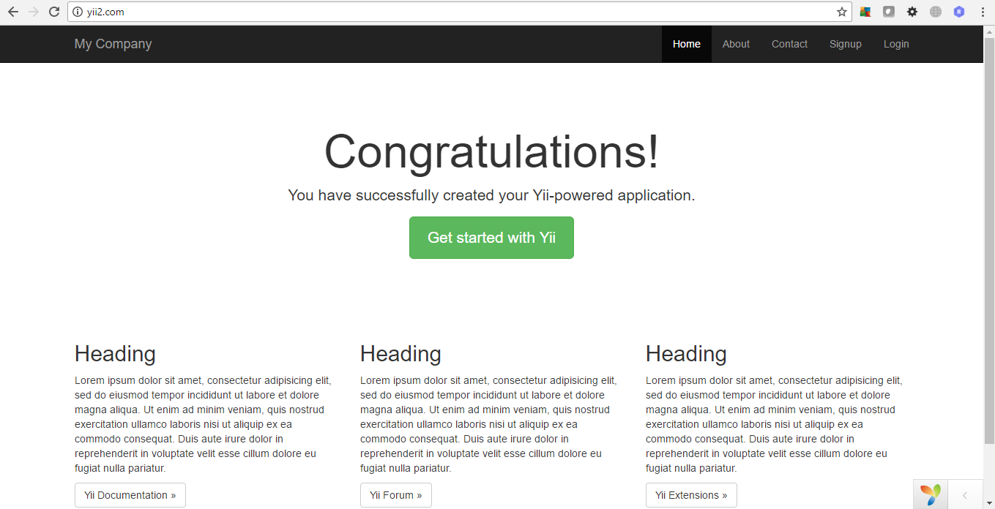
http://yii2.com/

Slide 23
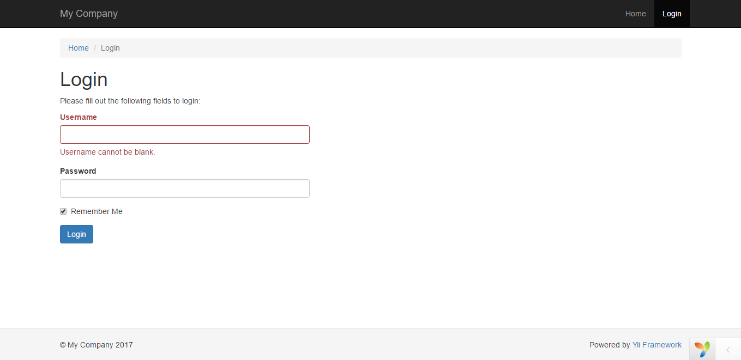
http://yii2.com/system

Slide 24
Demo

